Slide 1
Android aplikacija za detekciju saobraćajnih znakova pomoću mašinskog učenja
Mentor:
dr Svetlana Anđelić
Student:
Ivan Šeguljev 372/19

Slide 2
Sadržaj
Uvod
ADAS i TSR
Mašinsko učenje i neuronske mreže
TensorFlow i treniranje modela
Android aplikacija
Prezentacija aplikacije

Slide 3
UVOD

Slide 4
Uvod
Cilj Rada:
Izrada android aplikacije koja pomoću istreniranog modela mašinskog učenja vrši detekciju znakova na putu u realnom vremenu, koristeći kameru korisnikovog mobilnog telefona.
Predmet rada:
Izučavanje upotrebe mašinskog učenja u polju detekcije objekata
Upoznavanje sa „TensorFlow“ bibliotekom za mašinsko učenje
Prikupljanje i obrada skupa podataka za trening i validaciju modela
Implementacija modela unutar aplikacije

Slide 5
Uvod
Metode rada:
Upoznavanje sa konceptima mašinskog učenja i radom TensorFlow biblioteke korišćenjem oficijalne dokumentacije
Odabir odgovarajućeg modela mašinskog učenja na osnovu performansi i korisnosti modela u očekivanom slučaju korišćenja
Prikupljanje slika za treniranje i validaciju modela, kao i obrada istih u cilju prilagođavanja prethodno odabranom modelu
Izrada Android aplikacije i implementacija modela.

Slide 6
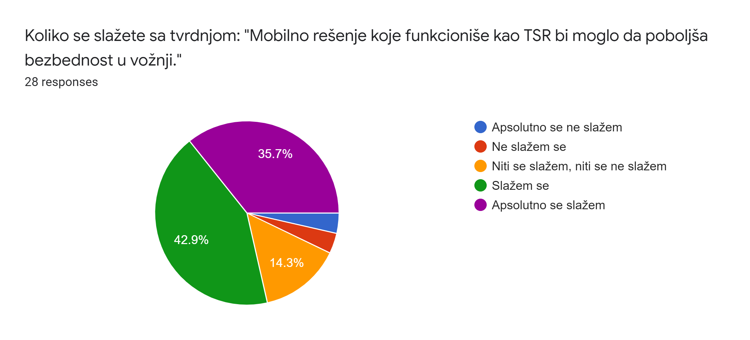
Društvena opravdanost
Kako bi se ispitala društvena opravdanost izrade rešenja za detekciju saobraćajnih znakova, potencijalni korisnici su anketirani i dobijeni su sledeći rezultati:
Anketu je popunilo 28 korisnika
17 ispitanika je čulo za TSR, ali samo 1 poseduje ovaj sistem kao deo opreme.
21 od 28 ispitanika se slaže sa tvrdnjom da u toku puta dužeg od sat vremena većini vozača opada koncentracija.
7 ispitanika je lično učestvovalo u nesreći izazvanoj nepoštovanje saobraćajnih znakova, dok 23 poznaju nekoga ko je učestvovao u takvoj.
22 ispitanika se slaže da bi mobilno rešenje za detekciju znakova moglo da poboljša bezbednost u vožnji

Slide 7
ADAS i TSR

Slide 8
ADAS
Advanced Driver Assistence Systems
Šta je ADAS:
Grupa sistema za aktivnu podršku vozaču pri vožnji korišćenjem modernih tehnologija.
Automatizacija, adaptacija i poboljšanje tehnologije u vozilu zarad poboljšanja bezbednosti vozača i ostalih učesnika.
Korišćenje velikog broja senzora u cilju prikupljanja što više informacija o okolini
Neki od ADAS sistema:
Sistem protiv zaključavanja kočnica (ABS)
Električna kontrola proklizavanja (ESC)
Detekcija saobraćajnih znakova (TSR)
Adaptivni tempomat
Parking senzori
Rikverc kamera
Sistem za automatsko parkiranje
Sistem za detekciju mrtve tačke

Slide 9
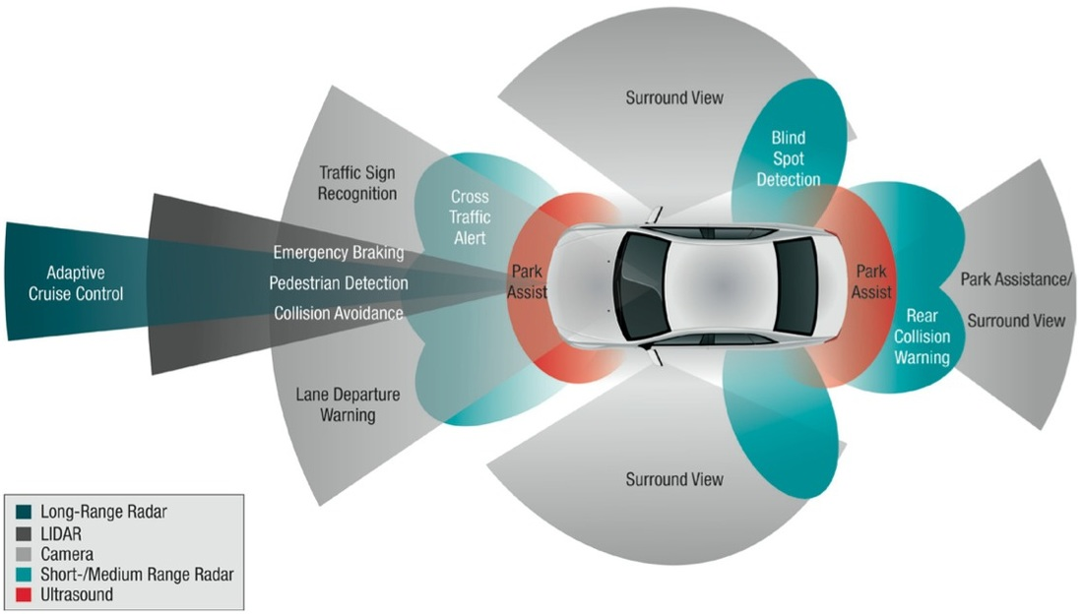
ADAS
Advanced Driver Assistence Systems

Slide 10
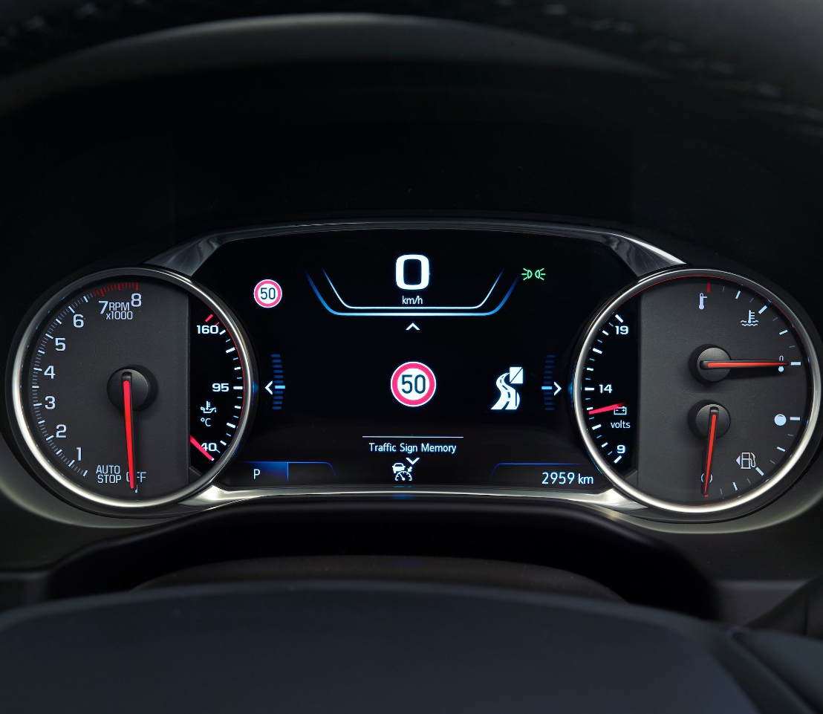
TSR
Traffic Sign Recognition
Šta je TSR?
Sistem za detekciju saobraćajnih znakova koji uz pomoć kamere koja se nalazi iznad unutrašnjeg retrovizora snima put i koristeći mašinsko učenje detektuje saobraćajne znakove sa snimka u realnom vremenu.
Namene TSR sistema?
Sem isključivo informativne primene, ovaj sistem predstavlja jedan od ključnih sistema za automobile sa mogućnošću autonomne vožnje, pružajući im neophodne informacije o trenutnim ograničenjima, upozorenjima i obaveštenjima na putu.

Slide 11
Mašinsko učenje i neuronske mreže

Slide 12
Mašinsko učenje
Skup kompjuterskih programa koji koriste algoritme i statističke modele kako bi učili kroz inferencu i obrazce, bez eksplicitnog programiranja za rešavanje tog zadatka.
Za razliku od veštačke inteligencije, čiji je cilj oponašanje čoveka na jako visokom spektru problema, algoritmi mašinskog učenja se fokusiraju na rešavanje jedne vrste problema.
Tipovi mašinskog učenja
Algoritmi mašinskog učenja se mogu podeliti u 3 kategorije:
Nenadgledano učenje
Nadgledano učenje
Učenje podsticajima

Slide 13
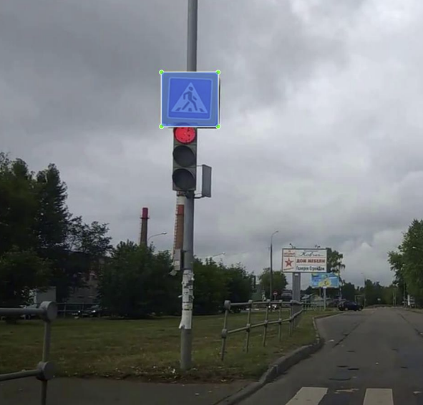
Nadgledano učenje
Algoritmi nadgledanog učenja zahtevaju skup trening podataka gde su svi podaci koje model treba da detektuje obeleženi tako da pri treniranju modela, nakon obavljene predikcije, algoritam može biti ocenjen srazmerno grešci koju je napravio pri vršenju te predikcije.
Osobine:
Obeležen skup podataka
Klase moraju biti unapred definisane
Zahteva manje trening podataka od algoritama nenadgledanog učenja
Predikcije uključuju isključivo definisane klase
Podaci podložni ljudskoj grešci

Slide 14
Nenadgledano učenje
Umesto da koriste unapred obeležene podatke, algoritmi nenadgledanog učenja koriste neobeležen skup podataka za treniranje, u kojima sami pronalaze šablone.
Ovi algoritmi uglavnom zahtevaju znatno više podataka od algoritama nadgledanog učenja. Takođe, postoji mogućnost da algoritam nauči neke lažne činjenice iz podataka iz nekih naizgled nebitnih artefakta.
Osobine:
Neobeležen skup podataka
Samostalno nalaženje šablona u podacima
Zahteva valiku količinu trening podataka
Šablon može uključivati neku neželjenu osobinu iz podataka
Ne možemo definisati koje klase da detektuje

Slide 15
Podsticajno učenje
Oponaša sistem nagrade i kazne koji je urođen svim živim bićima. Ukoliko uradimo nešto što nam prouzrokuje bol ili neku drugu neprijatnost, vremenom ćemo naučiti kako da to izbegnemo, kako bi što je više moguće smanjili neprijatnosti i radili stvari koje čine da se osećamo prijatno.
Algoritam koji se naziva agent se postavlja u njemu nepoznato okruženje sa kojim vrši interakciju. U odnosu na to kakvu interakciju izvrši, algoritam biva nagrađen ili kažnjen. Cilj algoritma je da nauči na koji način da vrši interakciju tako da što je više moguće poveća nagradu i smanji kaznu.

Slide 16
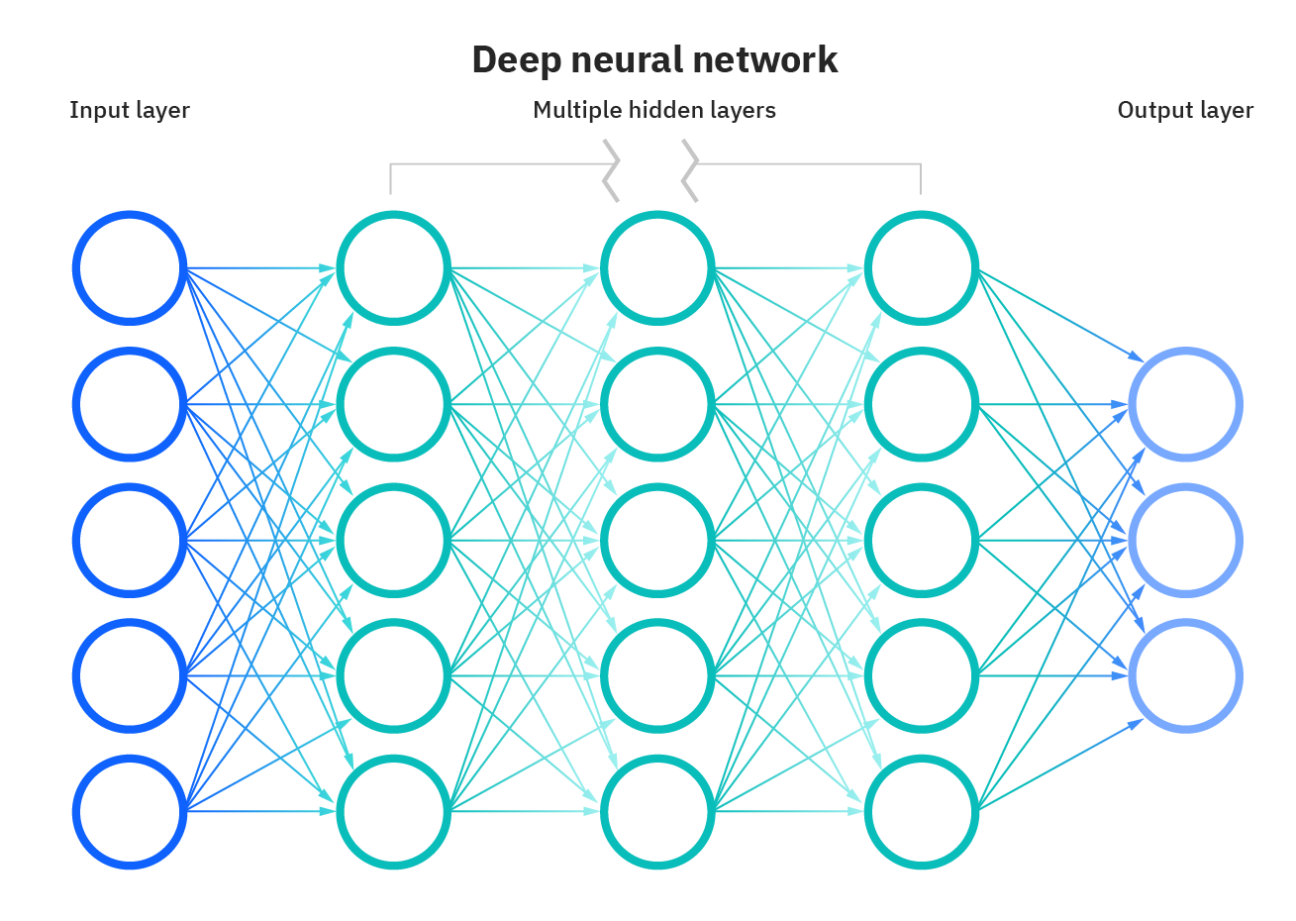
Neuronske mreže
Najrasprostranjenija i najprimenjenija metoda mašinskog učenja, sa velikim domenom primene.
Princip funkcionisanja je delimična reprezentacija funkcionisanja neurona unutar biološkog mozga.
Osobine:
Veliki domen primene
Različite arhitekture pogodne za različite probleme
Podložne preprilagođavanju, idealne ukoliko je dostupan veliki skup trening podataka
Skriveni slojevi
Ulazni sloj
Izlazni sloj

Slide 17

Konvolutivne neuronske mreže
Vrsta neuronskih mreža koja se specijalizuje za obradu podataka predstavljenih matricom (slike).
Najčešće korišćena u polju kompjuterskog vida, gde se koristi za detekciju objekata na slikama i video snimcima. Sačinjena je od 3 vrste slojeva, kojima smanjuje kompleksnost podataka i samim tim i vreme potrebno za treniranje i vršenje predikcije.
Ti slojevi su:
Sloj konvolucije
Sloj agregacije
Potpuno povezani sloj
Bez prethodne konvolucije i
agregacije, slika veličine
320x320 bi zahtevala
307 200 ulaznih neurona.

Slide 18

TensorFlow i treniranje modela

Slide 19
TensorFlow
Open source framework za mašinsko učenje, koji je razvio Google brain tim. Omogućava treniranje i korišćenje velikog broja modela i algoritama mašinskog učenja kroz zajedničke apstrakcije korišćenjem TensorFlow API.
Ne zahteva od korisnika opširno predznanje za korišćenje osnovnih funkcionalnosti, ali i naprednim korisnicima omogućava interakciju sa modelom na niskom nivou, ne zaključavajući time funkcionalnosti iza apstrakcije.
TensorFlow korisnicima pruža već istrenirane modele iz raznih oblasti, za potrebe prenesenog učenja, koje svi korisnici mogu besplatno skinuti sa GitHub-a.

Slide 20
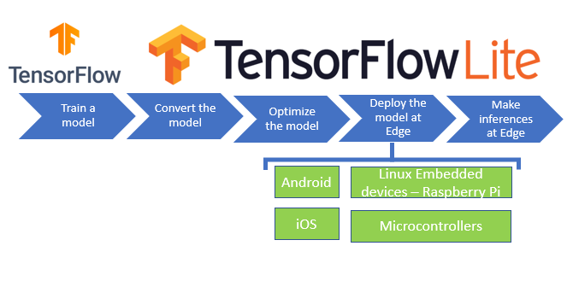
TensorFlow lite
Biblioteka koja omogućava integraciju TensorFlow modela u mobilnu aplikaciju.
Treniranje modela se obavlja isto kao i treniranje običnog TensorFlow modela, sa time što je model naknadno potrebno konvertovati u Tflite model.
Korišćenjem tflite model maker biblioteke, proces je dodatno uprošćen i pozivom samo nekoliko funkcija je moguće učitati trening podatke, obaviti trening modela i konvertovati taj model u Tflite model.

Slide 21
Odabir modela
Postoji veliki broj modela mašinskog učenja namenjen rešavanju problema detekcije objekata. Pošto će se koristiti Tflite, samo neke modele je moguće konvertovati (SSD – Single-Shot Detector). Takođe je samo neke modele moguće koristiti ukoliko se koristi biblioteka Tflite model maker (EfficientDet-Lite).
Modeli su najpre trenirani, poređena im je preciznost pri detekciji, a zatim su ručno probani u testnoj aplikaciji, kako bi se videle performanse modela na mobilnom uređaju.
U razmatranje su uzeti sledeći modeli: SSD MobileNet V2 FPN 640x640, SSD MobileNet V2 FPNLite 320x320, EfficientDet-Lite0, EfficientDet-Lite1, EfficientDet-Lite3
Zapažanja:
Modeli rezolucije 320x320 pokazuju 6 puta veće performanse od modela rezolucije 640x640
Iako modeli veće rezolucije mogu da objekat uoče na većoj razdaljini, u praksi ređe vide objekat u pokretu zbog dugog vremena detekcije
EfficientDet-Lite i SSD modeli iste rezolucije imaju slične performanse, sa time da prednost imaju EfficientDet-Lite modeli, zbog olakšanog procesa treniranja.

Slide 22
Prikupljanje podataka
Kreiranje dobrog skupa podataka za trening predstavlja možda i najbitniji korak ka treniranju zadovoljavajućeg modela.
Koraci preduzeti pri kreiranju podataka:
Pronalaženje što više slika sa jednim ili više znakova
Obeležavanje znakova na slikama
Agregacija sličnih klasa
Isecanje slika na veličinu pogodnu za treniranje odabranog modela.
Nakon svakog koraka, treniran je model nad skupom kako bi se utvrdilo koliko poboljšanje je dobijeno datim korakom.
Podaci su prikupljani iz raznih izvora i znakovi na njima su ručno obeležavani.

Slide 23
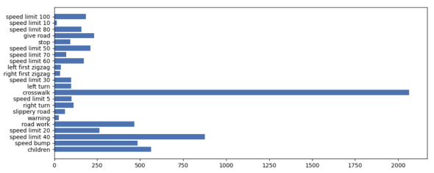
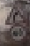
Prikupljanje podataka
Inicijalni skup
Inicijalni skup podataka sadrži 3281 fotografija u skupu za trening i 821 fotografiju u skupu za validaciju.
Obeležene 22 različite klase znakova i srednja preciznost modela je 17.5%.
U ovom skupu postoje 2 glavna problema:
Nebalansiranost klasa
Premala razlika između klasa

Slide 24
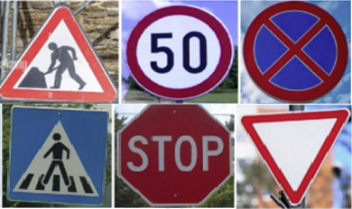
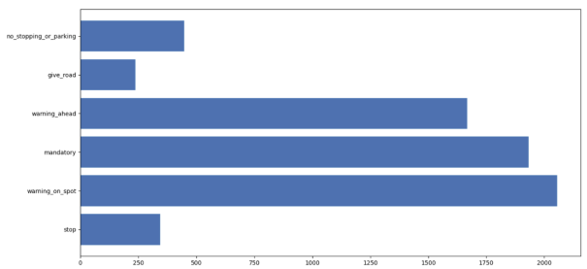
Prikupljanje podataka
Agregacija klasa
Prvi korak u unapređivanju podataka predstavljala je agregacija sličnih klasa znakova u jednu, kako bi razlike između klasa bile što očiglednije i modelu što lakše da ih razlikuje. Znakovi su grupisani u 6 klasa, što je preciznost modela treniranog ovim podacima podiglo na 55.3%.

Slide 25
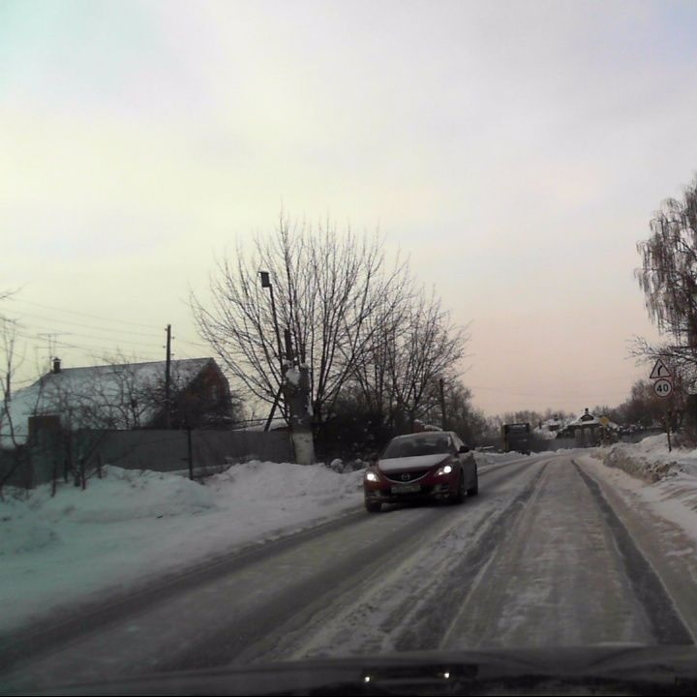
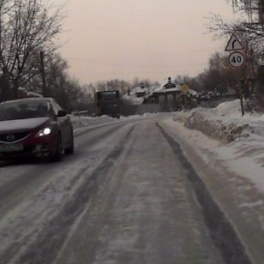
Prikupljanje podataka
Znak čini samo mali deo svake fotografije i veliki deo fotografije predstavlja podatke koji su modelu beskorisni pri detekciji.
Slike u skupu podataka su uglavnom veličine 720x720. Svaka fotografija je isečena na 4 dela, gde je svaki 310x310px i zadržani su samo oni koji sadrže na sebi znakove. Ovime se ne gube podaci, ali se postiže da model primeti znakove koje ranije nije mogao, jer su predstavljali mali deo slike.
Ovime se veličina skupa podataka povećala na 1206 slika u skupu za validaciju i 4762 u skupu za trening.
Preciznost modela je ovime porasla na 71.7%.

Slide 26
Treniranje modela
Treniranje modela obuhvata prilagođavanje algoritma setu podataka koji opisuje problem.
Treniranje modela mašinskog učenja je izuzetno zahtevan zadatak sa aspekta procesorske moći potrebne za treniranje modela, naročito ukoliko se model trenira na velikom setu podataka, kao što je u ovom radu slučaj.
Treniranje na lokalnoj mašini izuzetno sporo, bez GPU, na laptopu, proces traje i nekoliko dana.
Model korišćen u radu je treniran na Kaggle google-ovoj platformi za mašinsko učenje, jer pruža laku integraciju sa skupom podataka, kao i okruženje koje već dolazi sa TensorFlow bibliotekom i besplatno se može koristiti Nvidia GPU kako bi trening bio brži.
Treniranje se odvija u zasebnoj sesiji i ne zahteva nikakav korisnički unos, već je potrebno samo po završetku preuzeti istreniran model i rezultate evaluacije.

Slide 27
Android aplikacija

Slide 28
Android aplikacija
Android aplikacija je kreirana kako bi vozaču u toku vožnje, na koristan način, prikazala detektovane znakove.
Korišćeno razvojno okruženje je Android Studio 2020.3.1. Aplikacija je pisana u programskom jeziku Java i testirana na virtualnoj mašini koja replicira Google Pixel4 sa API nivoom 29 i Honor JSN-L21 sa android API nivoom 29.
Nakon odabira željenog moda rada, aplikacija od korisnika ne zahteva nikakav dodatni unos, omogućujući mu da se usresredi na vožnju.
Aplikacija može raditi u 2 moda rada, a to su:
Kompjuterski vid
Detekcija saobraćajnih znakova

Slide 29
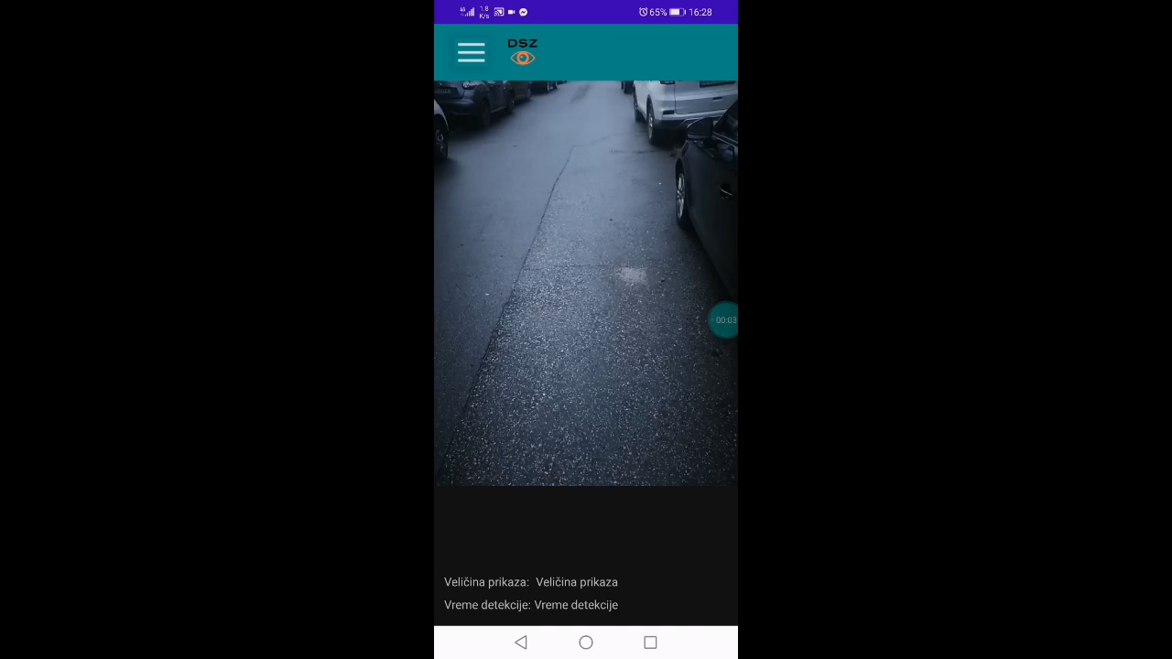
Android aplikacija
Kompjuterski vid
Na ekranu se u realnom vremenu iscrtavaju ivice oko detektovanog znaka, sa sve imenom klase tog znaka, kao i sigurnošću modela u predikciju.

Slide 30
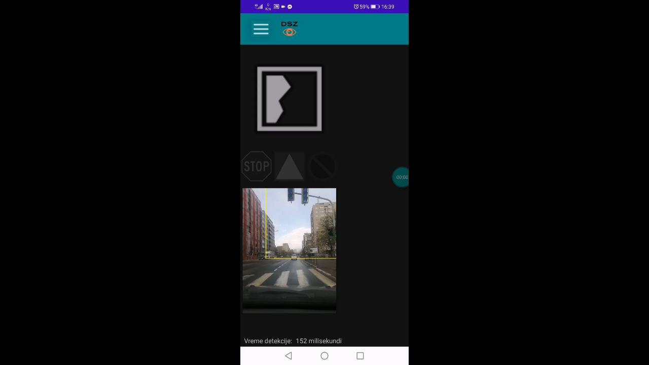
Android aplikacija
Detekcija saobraćajnih znakova
Detekcija se vrši samo u okviru žutog kvadrata obeleženog na pregledu.
Detektovani znakovi se korisniku prikazuju na 2 načina:
Znakovi upozorenja i zabrane se isecaju sa slike na kojoj su detektovani i prikazuju u desnos strani ekrana, a zadnji detektovani znak se prikazuje uveličan.
U slučaju detekcije nekog od znakova: stop, prvenstvo prolaza, zabrana parkinga i zaustavljanja, pešački prelaz, ekran na sekundu zasvetli prilikom detekcije i narednih 3 sekunde indikator da je neki od znakova detektovan ostaje upaljen

Slide 31
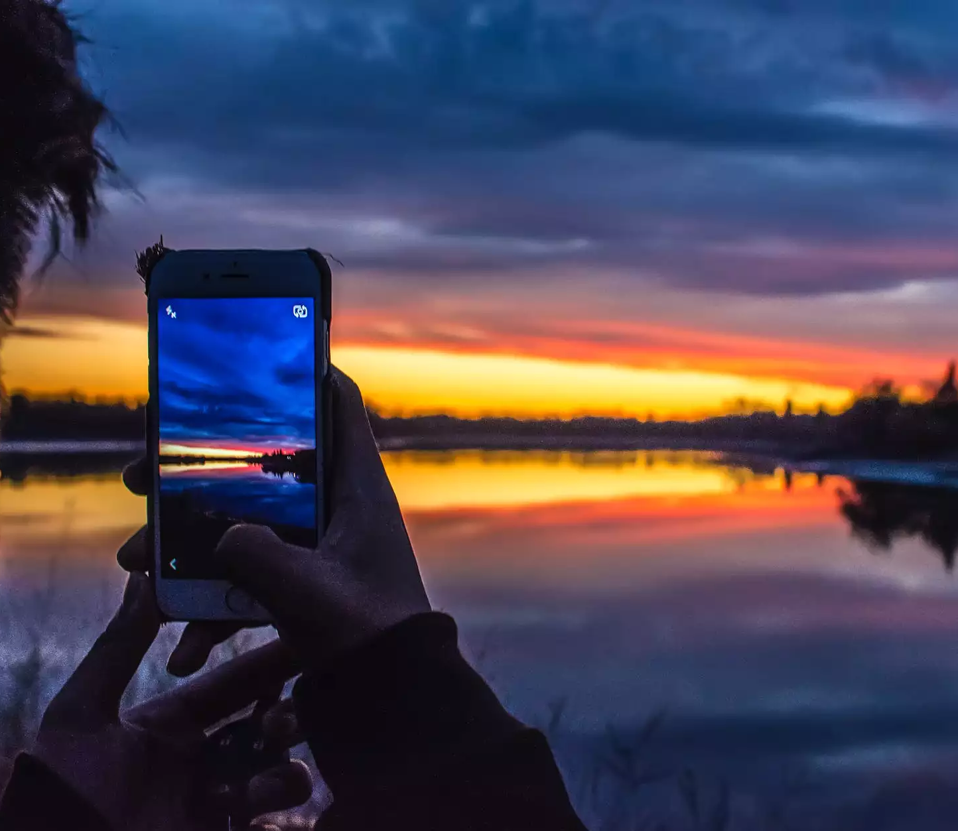
Prezentacija aplikacije

